Slide 1
Заседание Профильной комиссии по Эндоскопии Минздрава РФ
11 апреля 2019г.
Создание рабочей группы по методическим и клиническим рекомендациям
Качество скрининговой колоноскопии
З.В. Галкова, Н.В. Нехайкова, С.В. Кашин, Е.Л. Никонов

Slide 2

Увеличение заболеваемости колоректальным раком в России
68,064
53,231
43,377
37,851
+21,6%
vs. 2005
2005
2015
2005
2015
      ›
      Колоноскопия
      – менее 1 млн. !!!
      ЭГДС - 7,6 млн.
«Злокачественные новообразования в России в 2015 году» под ред. А.Д. Каприна, В.В. Старинского, Г.В. Петровой
МНИОИ им. П.А. Герцена, 2017г.

Slide 3
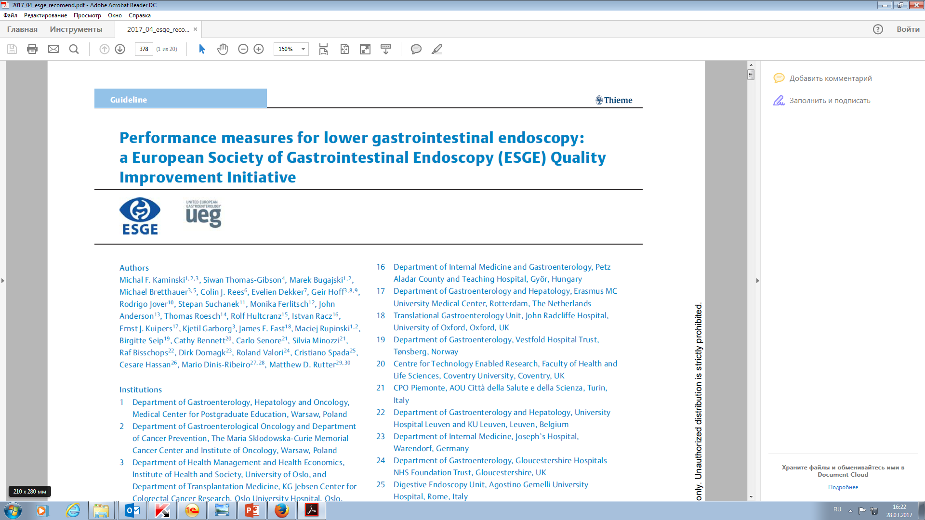
Скрининговая колоноскопия
Скрининг – это:
Система маршрутизации пациентов
Раннее выявление заболеваний
Улучшение качества жизни
Снижение общей смертности
Уменьшение финансовой нагрузки на систему здравоохранения
Цель скрининговой колоноскопии – выявить и удалить ранний рак толстой кишки и его предшественники!
Апрель 2017г.

Slide 4
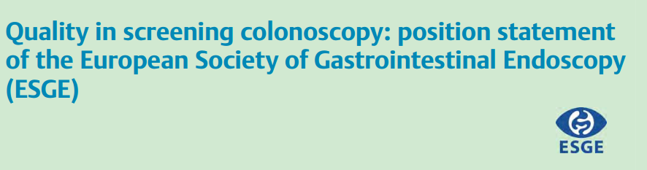
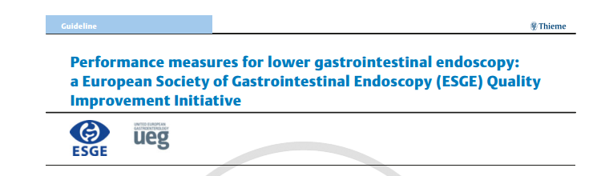
Критерии качества
2012
2017
Колоноскопия – ведущий метод скрининга колоректального рака

Slide 5
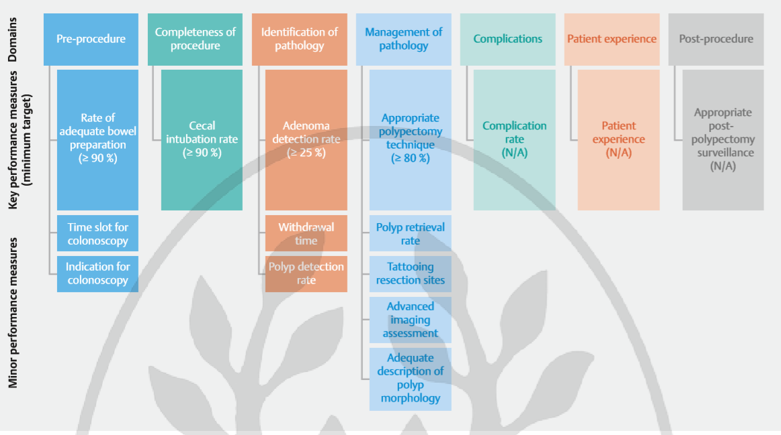
Показатели качества скрининговой колоноскопии
Kaminski Michal F. et al. Performance measures for lower gastrointestinal endoscopy: a European Society of Gastrointestinal Endoscopy (ESGE) Quality Improvement Initiative. Endoscopy 2017;49

Slide 6

Показатели качества колоноскопии
2012
2017
Качество подготовки толстой кишки к исследованию
Частота достижения купола слепой кишки
Уровень выявления аденом (ADR - Adenoma Detection Rate)
Время осмотра на выходе
Макроскопическое описание выявленных образований
Методика удаления выявленных образований
Протокол, фотофиксация результатов исследования
Частота осложнений
Сроки выполнения контрольной колоноскопии

Slide 7
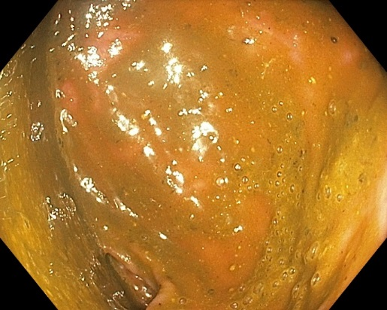
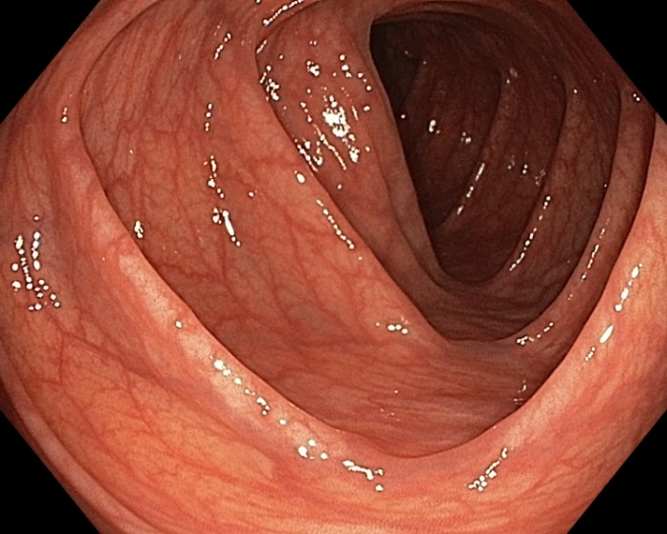
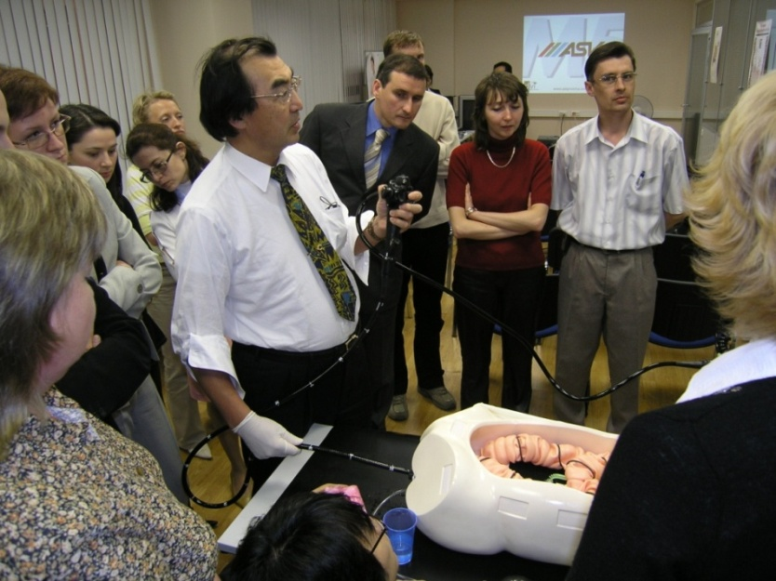
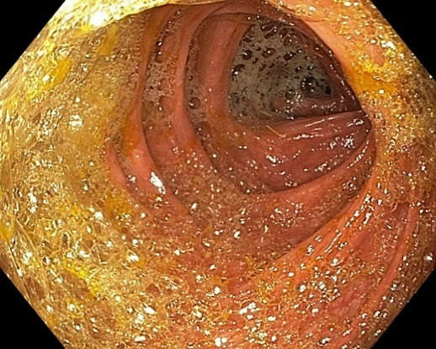
Качество подготовки толстой кишки
S. Kudo, 1996 «Лучший способ подготовки к колоноскопии – ПЭГ»

Slide 8
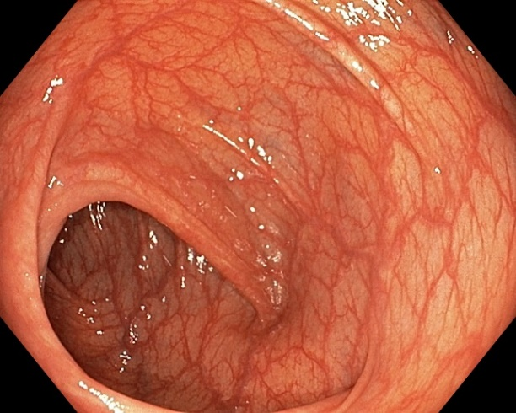

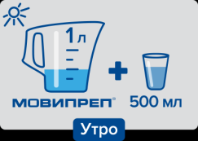
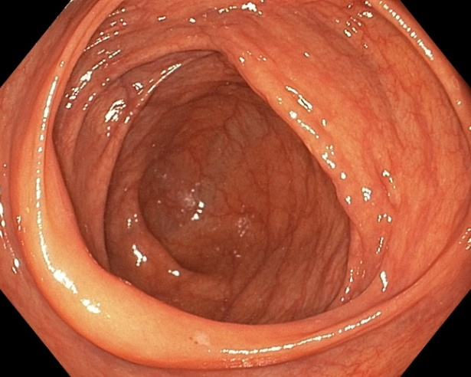

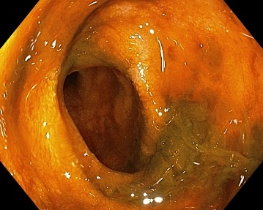
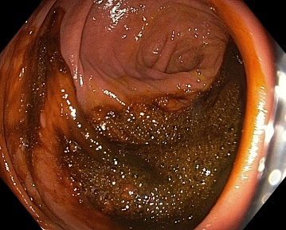
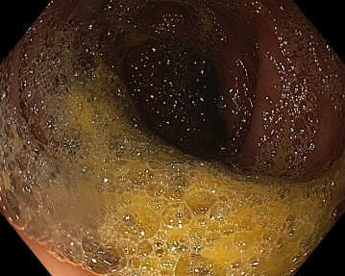
Качество подготовки толстой кишки
Двухэтапная схема
½ дозы вечер + ½ дозы утро
Одноэтапная утренняя схема
- зарегистрирована только у препарата Мовипреп на территории России*
Одноэтапная вечерняя схема

Slide 9
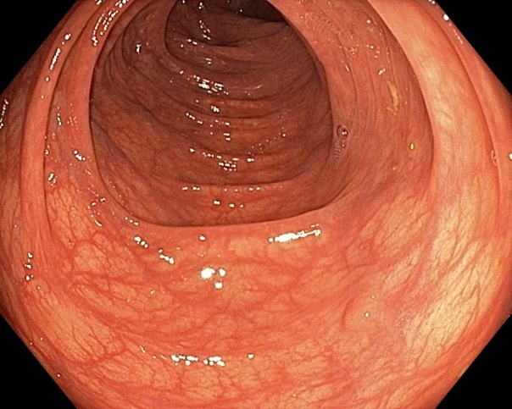
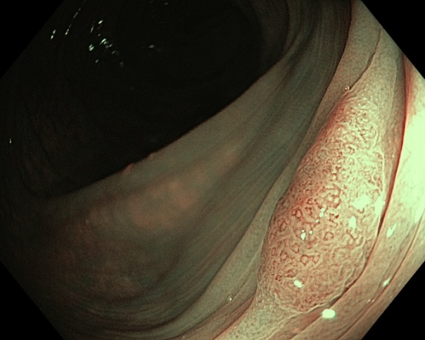
Показатель адекватной подготовки толстой кишки
- есть возможность обнаружения образований размером >5 мм
Минимально ≥ 90%
Желательно ≥ 95%
Валидированные шкалы измерения уровня очистки кишки:
Бостонская шкала
Оттавская шкала
Шкала Арончик
В случае неадекватной подготовки толстой кишки - скрининговая колоноскопия должна быть выполнена повторно в течение 1 года!

Slide 10
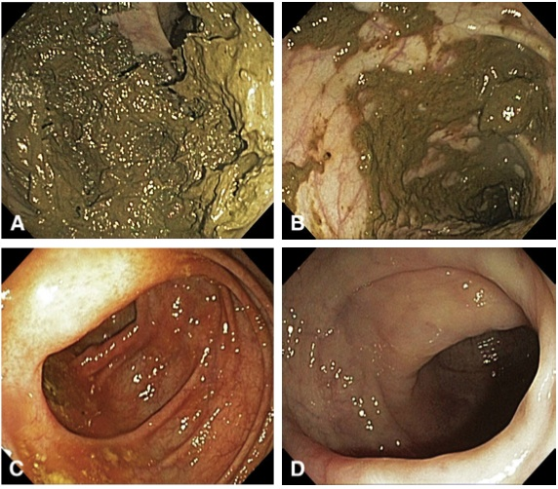
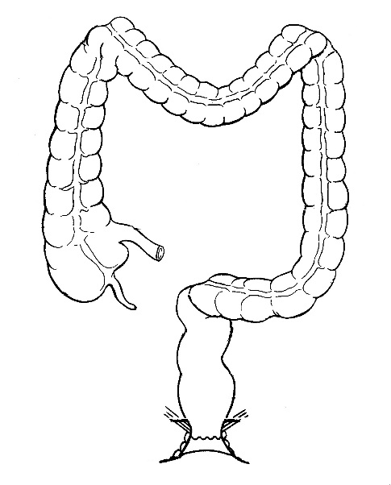
БОСТОНСКАЯ ШКАЛА оценки качества подготовки кишечника
- общая сумма > 6 и/или при условии, что каждый сегмент > 2
Подготовка оценивается ПОСЛЕ отмывания и аспирации содержимого!
Указываем в протоколе!
Шкала подготовки | Правые отделы (восходящая ободочная) | Средние отделы (поперечная ободочная) | Левые отделы (ректо-сигм)
0
1
2
3
0
1
1
2
3
2
3
Качество подготовки: отличное, 9 баллов (3-3-3) по Бостонской шкале
Notes:
10

Slide 11
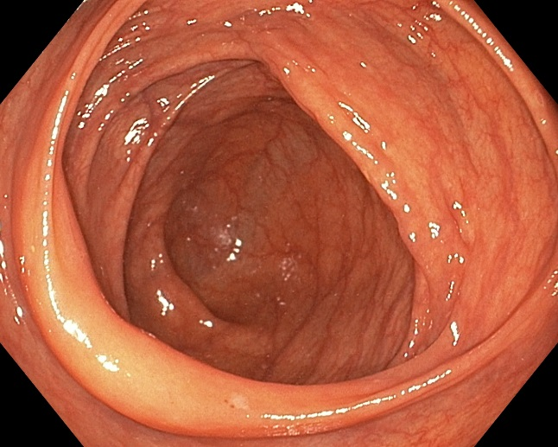
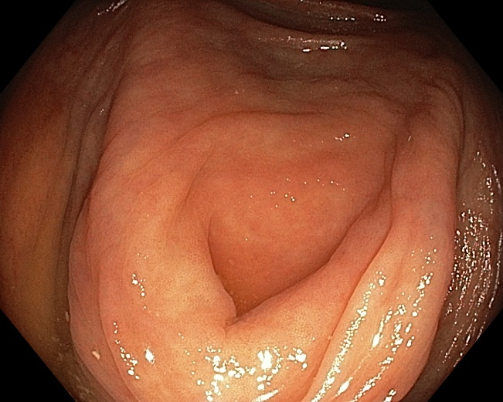
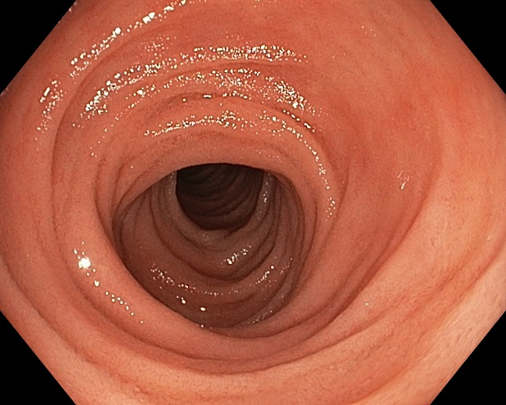
Частота достижения купола слепой кишки
Минимальный стандарт: ≥ 90%
Рекомендуемый стандарт: ≥ 95%
2017
! Обязательна фотодокументация основных ориентиров !
Баугиниева заслонка
Устье черв.отр.
? Терминальный отдел подвздошной кишки
Низкий уровень интубации слепой кишки ассоциирован с высоким риском развития интервального проксимального рака толстой кишки!

Slide 12
Показатель выявления аденом (ADR)
ADR – отношение числа колоноскопий, при которых выявлена одна или несколько гистологически подтвержденных аденом к общему числу выполненных диагностических (скрининговых) колоноскопий.
Минимальный стандарт: ≥ 25%
Увеличение ADR на 1% снижает риск КРР на 3%
Corley DA et al. , N Engl J Med 2014; 370: 1298-803
2017г.

Slide 13
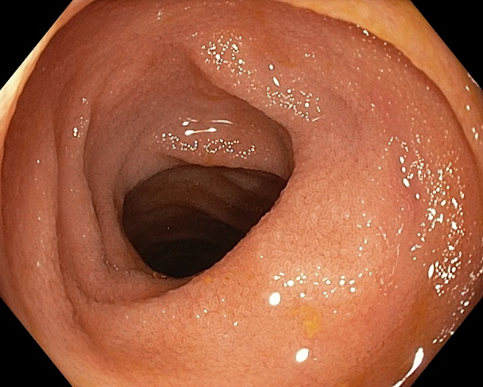
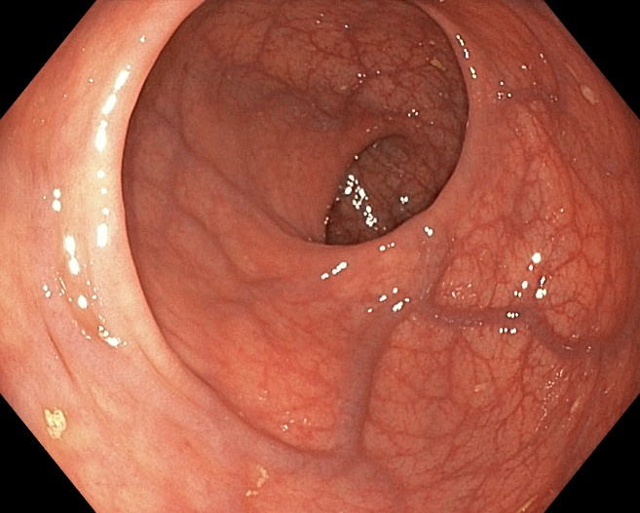
Время осмотра на выходе
Указываем в протоколе!
Минимальный стандарт: › 6 мин.
Рекомендуемый стандарт: › 10 мин.
2017г.

Slide 14
Время осмотра на выходе

Slide 15
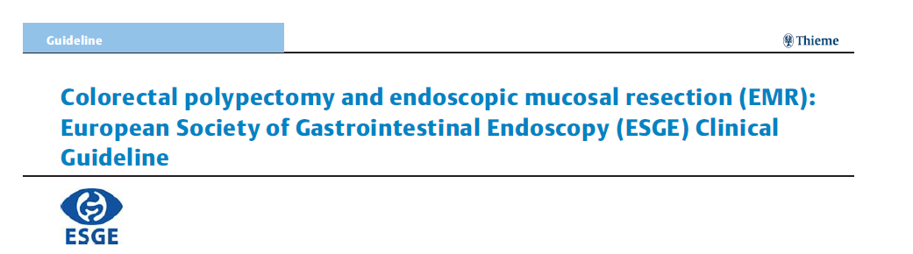
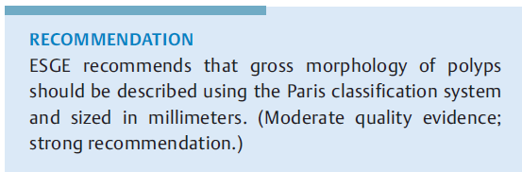
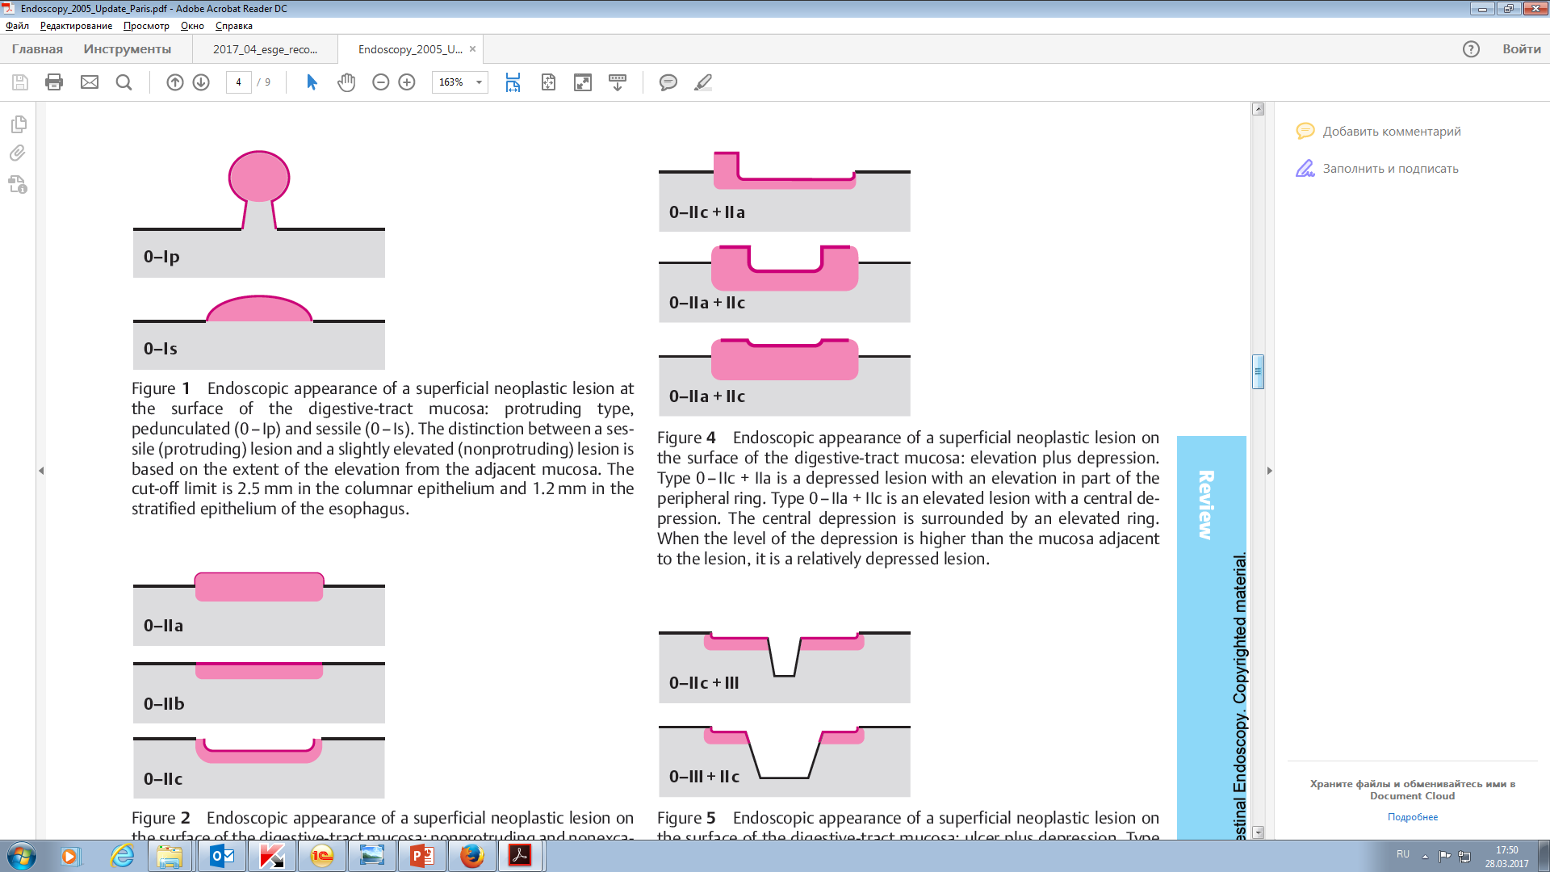
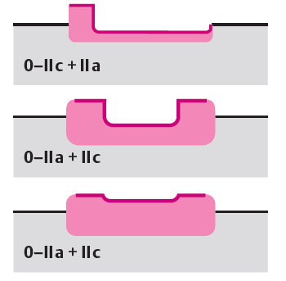
Макроскопическая характеристика – Парижская классификация
2017г.
1993 – Kudo классификация раннего колоректального рака
2002, 2005 – Парижская классификация поверхностных неопластических образований: пищевод, желудок, толстая кишка

Slide 16
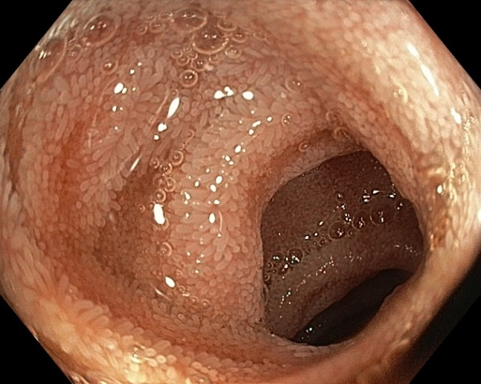

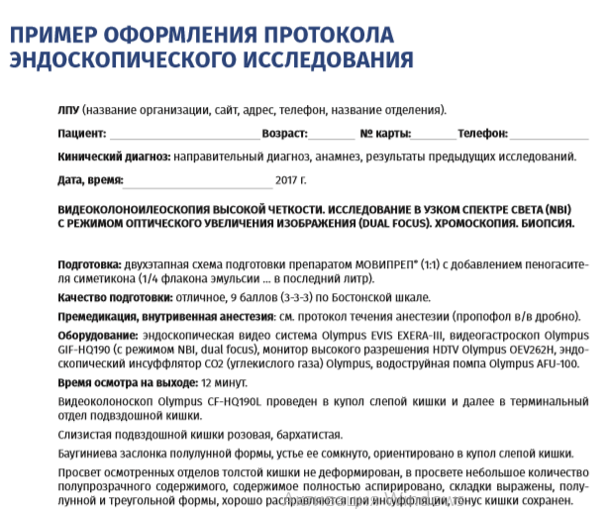
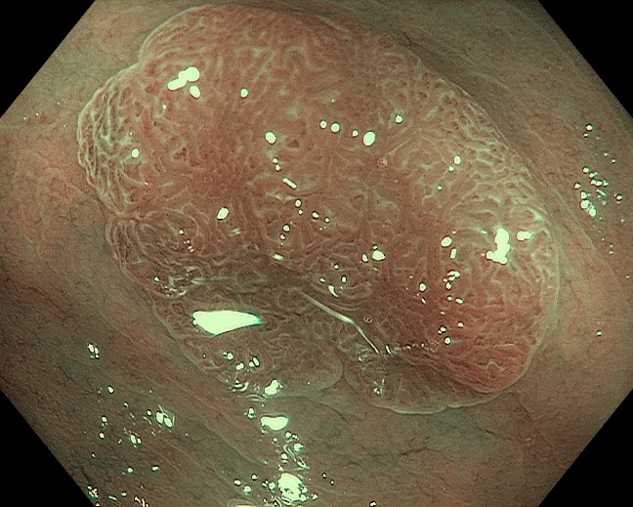
Протокол и фотофиксация
результатов колоноскопии

Slide 17
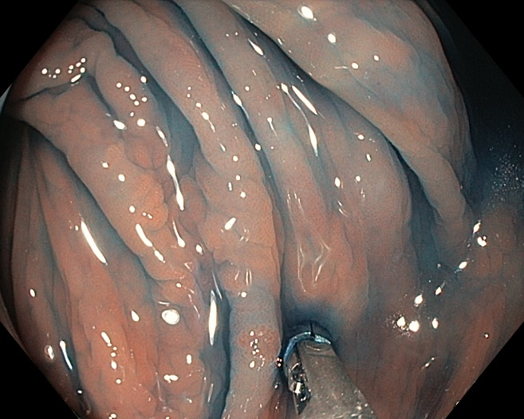
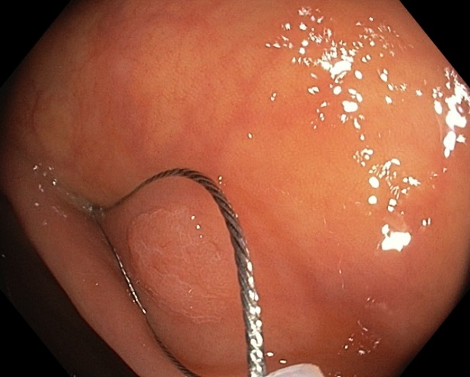
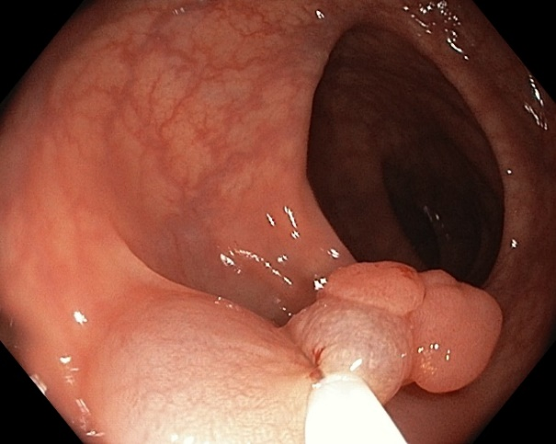
Показатель применения соответствующей методики удаления образований
Минимальный стандарт: ≥ 80%
Удаление с помощью щипцовой биопсии полипов размером ≤ 3 мм
Петлевая полипэктомия (холодная и диатермическая петля) для полипов большего размера
Применение несоответствующей техники полипэктомии:
увеличивает риск нерадикального удаления полипа
приводит к необходимости повторного удаления
ассоциировано с риском развития колоректального рака
Kaminski Michal F. et al. Performance measures for lower gastrointestinal endoscopy: a European Society of Gastrointestinal Endoscopy (ESGE) Quality Improvement Initiative. Endoscopy 2017;49

Slide 18
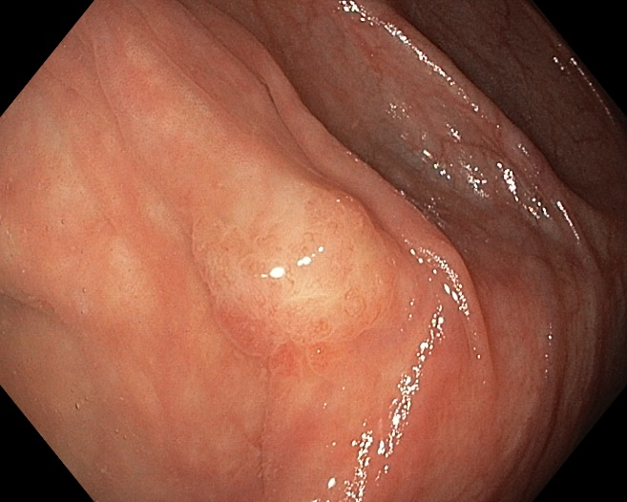
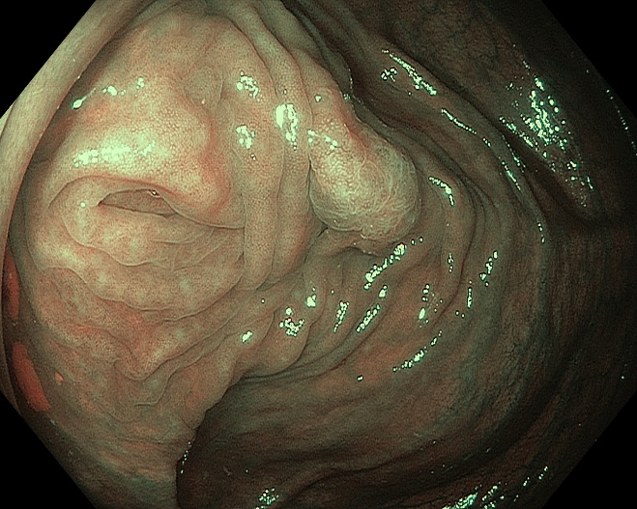
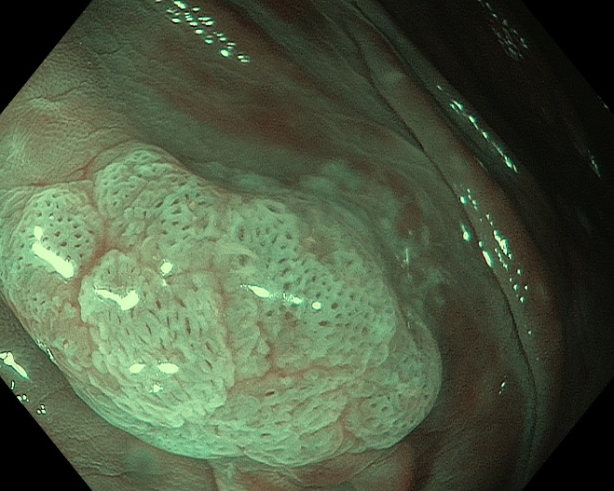
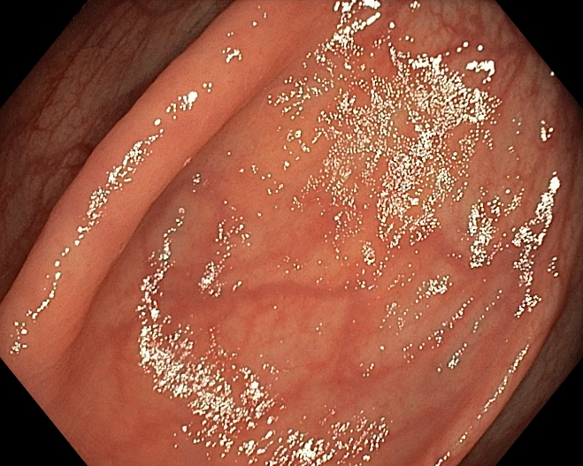
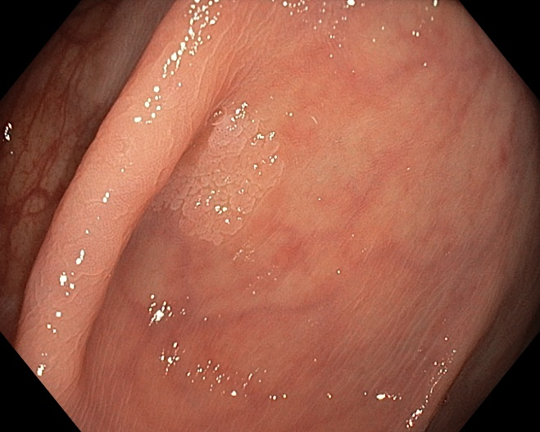
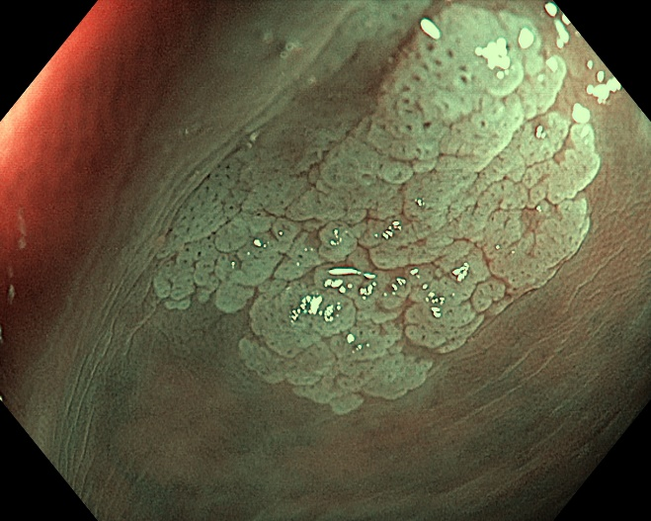
ХРОМОСКОПИЯ (укс.кислота) + NBI
Включить в рекомендации основные красители в эндоскопии – уксусная кислота, индигокармин, кристальный фиолетовый...

Slide 19
Нужно ли выполнять биопсию образования перед его эндоскопическим удалением?
Основное правило – образования толстой кишки удаляются эндоскопически,
биопсия НЕ выполняется:
полноценное морфологическое исследование
одномоментное лечение.
Необходимо создать рекомендации по амбулаторной и стационарной полипэктомии, включить показания для биопсии!
“Biopsies in gastrointestinal endoscopy: when and how” A.Peixoto et.al. GE Port J Gastroenterol. 2016
“Lower GI endoscopy: guidance on indications for biopsy” Bateman A.C. et al. Frontline Gastroenterol. 2014

Slide 20
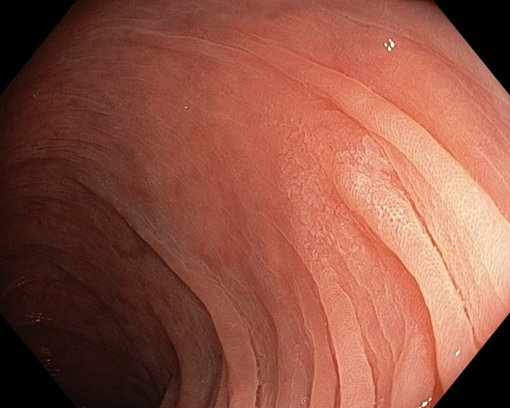
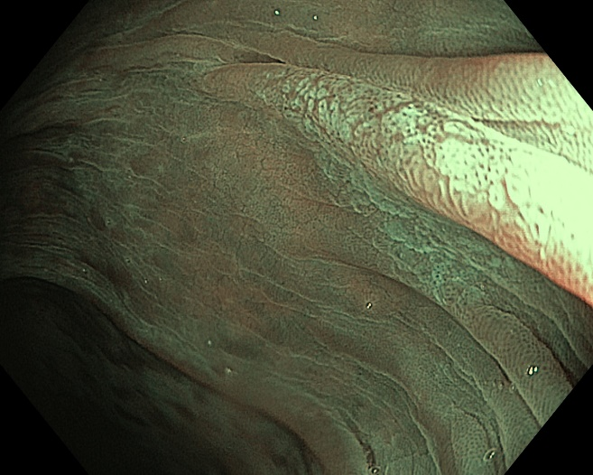
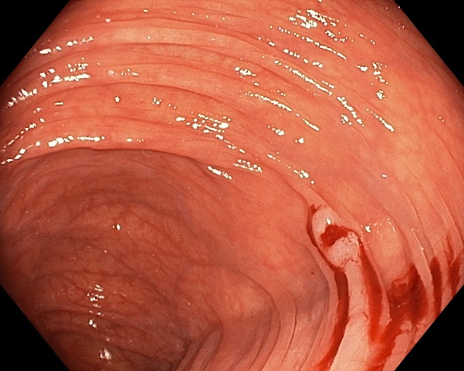
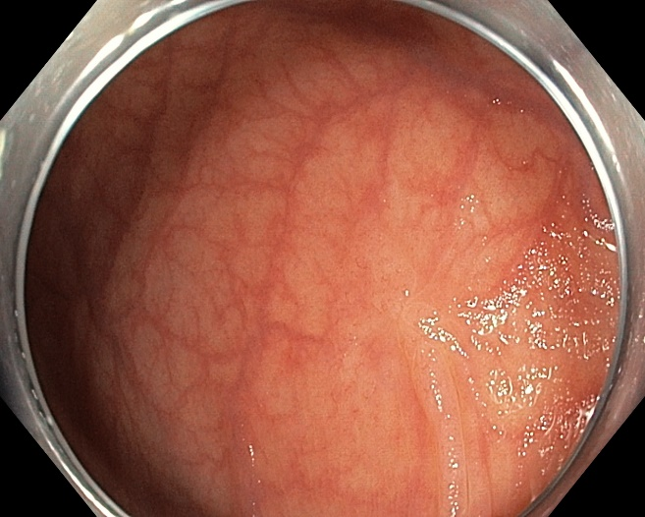
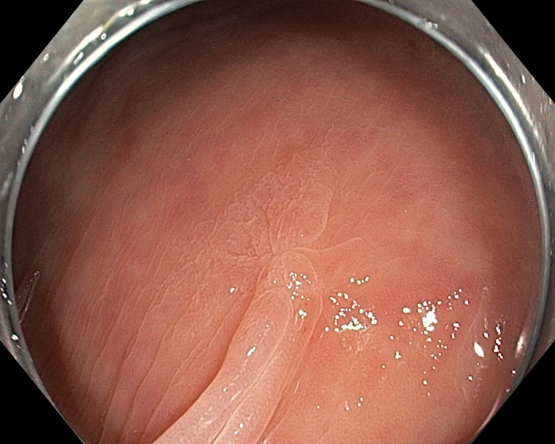
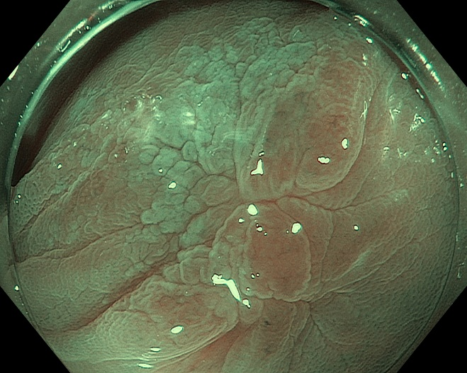
Биопсия до удаления полипов ???
не меняет тактику лечения
вызывает подслизистый фиброз, в 1,9 раза › риск перфо
сложно повторно обнаружить небольшие образования
пропуск фокусов аденокарциномы
“Biopsies in gastrointestinal endoscopy: when and how” A.Peixoto et.al. GE Port J Gastroenterol. 2016
“Lower GI endoscopy: guidance on indications for biopsy” Bateman A.C. et al. Frontline Gastroentero 2014

Slide 21
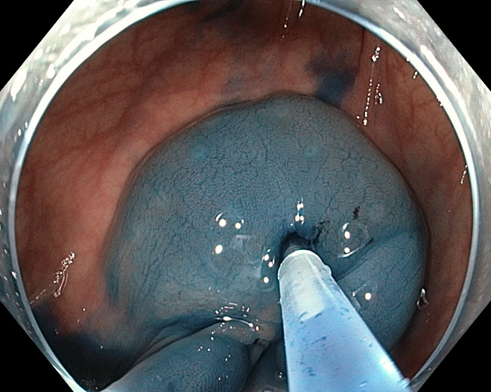
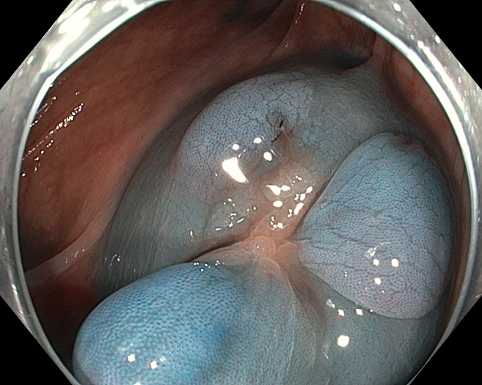
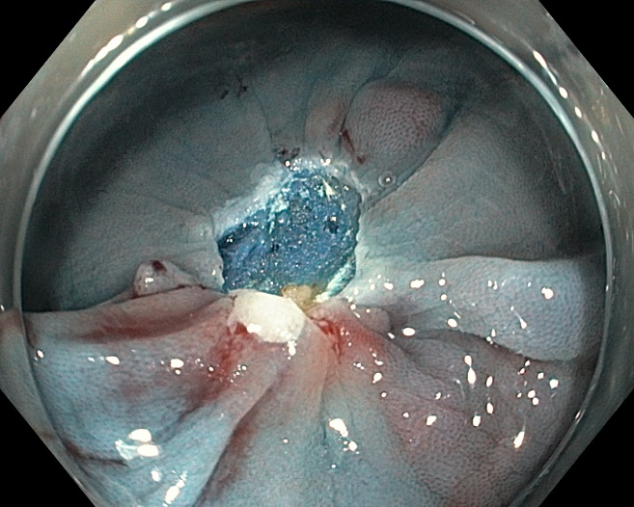
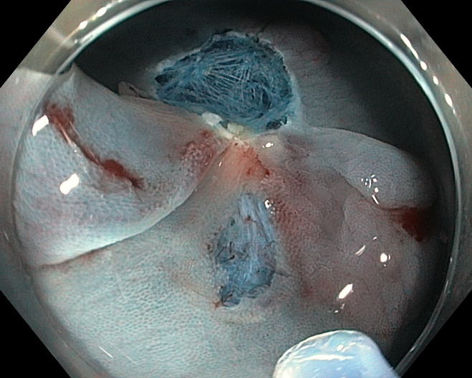
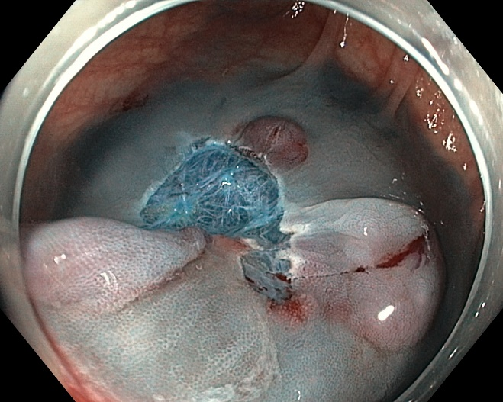

Сложности удаления ПОСЛЕ биопсии

Slide 22




Когда биопсия необходима?
- при инвазивной форме рака кишки, когда эндоскопическое удаление противопоказано.

Slide 23
Показатель применения соответствующих интервалов наблюдения после полипэктомии
Целевой стандарт: ≥95%
Это процент пациентов, которым было рекомендовано соблюдение соответствующих интервалов после полипэктомии (по результатам эндоскопических изменений и гистологического заключения)
Несоблюдение соответствующих интервалов после полипэктомии:
более короткие интервалы приводят к увеличению расходов денежных средств и подвергают пациента более частому риску развития осложнений (инвазивная процедура)
удлинение интервалов снижает эффективность наблюдения после полипэктомии
Kaminski Michal F. et al. Performance measures for lower gastrointestinal endoscopy: a European Society of Gastrointestinal Endoscopy (ESGE) Quality Improvement Initiative. Endoscopy 2017;49

Slide 24
Предложения
Создание рекомендаций по обеспечению качества колоноскопии
Информатизация эндоскопической службы
Единая документация – инф.согласие, чек-ап лист, протокол…
Внедрение и анализ показателей качества эндоскопических исследований
Учет и аудит случаев интервального рака
Пересмотр тарифов ОМС
Создание рекомендации по амбулаторной полипэктомии
Национальная программа скрининга колоректального рака!

Slide 25




2019
2018
2017
ST. PETERSBURG
MOSCOW
N. NOVGOROD
SAMARA
KAZANA
EKATERINBURG
ROSTOV-ON-DON
UFA
KRASNOYARSK
NOVOSIBIRSK
KRASNODAR

